Slide 1
03 Frühe Neuzeit
Humanismus, Reformation, Meistersang, Volksbücher.
ca. 1400 - 1600

Slide 2
Renaissance, Humanismus
Aufstieg der Städte und des Bürgertums
weltliche Ideale (Frühkapitalismus: Wissen und Weltoffenheit, Individualität)
Naturwissenschaften, Entdeckungsfahren
Humanismus
Bildung, Universitäten
Antike Quellen
wissenschaftlicher Austausch
textkritische Analyse
Buchdruck

Slide 3
Johannes von Tepl – Ackermann aus Böhmen (1400)
Gattung: Streitgespräch
Ackermann, der Tod, Gott
34 Kapitel
„Frühhumanismus“: Mittelalterliches und Humanistisches
Themen: Gerechtigkeit des Todes, Wert des Menschen und des irdischen Lebens
Karl IV., Cola di Rienzo, Johann von Neumarkt, Prager Kanzleisprache

Slide 4
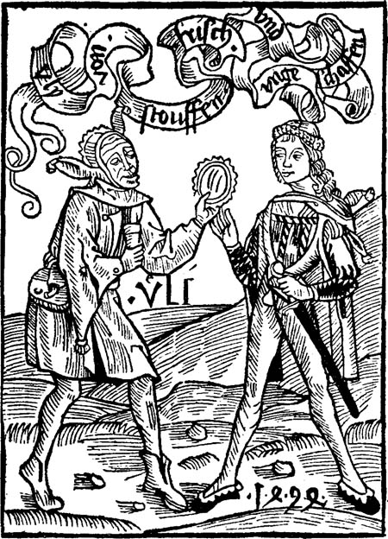
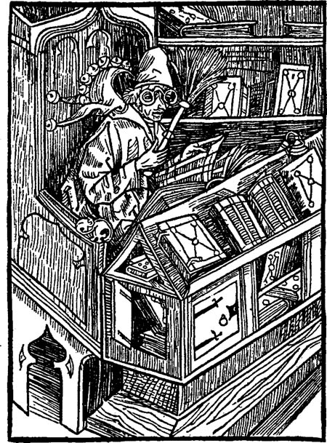
Sebastian Brandt – Narrenschiff (1494)
Satire
Narrenliteratur (Erasmus von Rotterdamm)
Holzschnitte von Albrecht Dürer
Volltext im Projekt Gutenberg

Slide 5
Reformation
1517 – Thesenanschlag an der Schlosskirche in Wittenberg, Flugblatt
1521 – Exkommunikation Luthers
1525 – Bauernaufstand („Von der Freiheit eines Christenmenschen“ X „Wider die räuberischen und mörderischen Bauern“)
1534 – erste vollständige Bibelübersetzung gedruckt
1555 – Augsburger Religionsfriede („cuius regio, eius religio“)

Slide 6
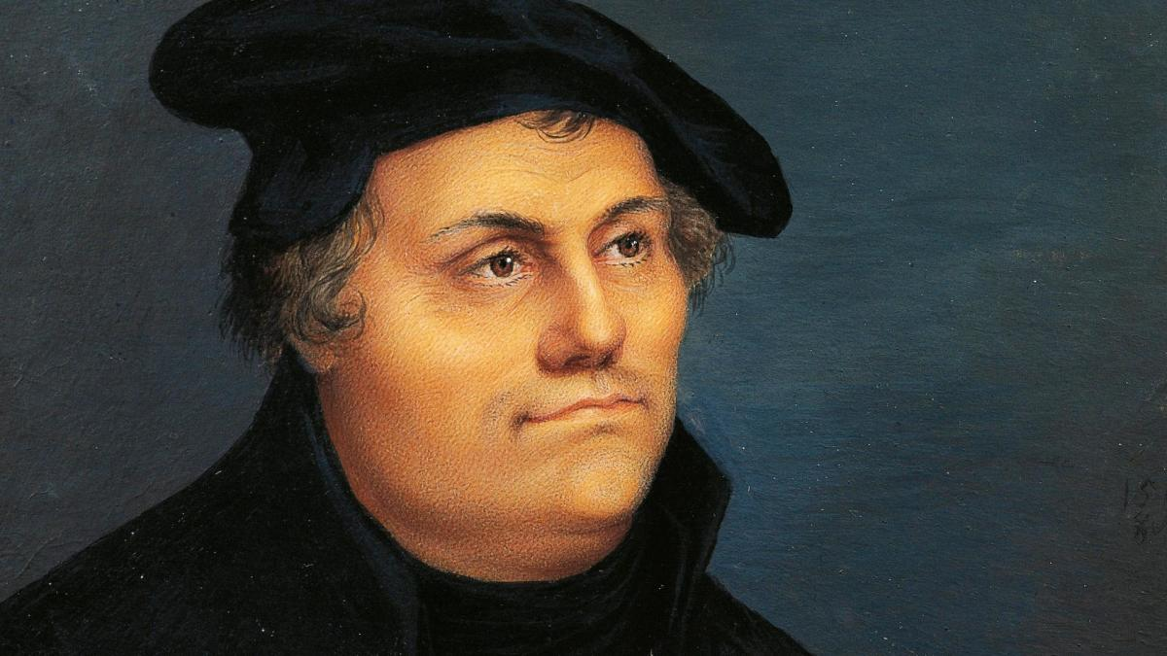
Luther als Übersetzer
"man mus die mutter jhm hause/ die kinder auff der gassen/ den gemeinen mann auff dem marckt drumb fragen/ und den selbigen auff das maul sehen/ wie sie reden/ und darnach dolmetzschen/ so verstehen sie es den/ und mercken/ das man Deutsch mit jn redet."
Sendbrief vom Dolmetschen (1530): Prinzipien von Luthers Übersetzungstätigkeit
Übersetzungen des Neuen (1522) und Alten (1534) Testaments
Gattungen (didaktische): Flugblatt („Zettel“, „Brief“, „Sendbrief“, „Büchlein“), Fabel, Drama, Kirchenlied

Slide 7
Martin Luther – Ein feste Burg ist unser Gott („Marseillaise der Reformation, der Bauernkriege“)
Ein feste Burg ist unser Gott, ein gute Wehr und Waffen. Er hilft uns frei aus aller Not, die uns jetzt hat betroffen. Der alt böse Feind mit Ernst er’s jetzt meint; groß Macht und viel List sein grausam Rüstung ist, auf Erd ist nicht seinsgleichen.
Mit unsrer Macht ist nichts getan, wir sind gar bald verloren; es streit’ für uns der rechte Mann, den Gott hat selbst erkoren. Fragst du, wer der ist? Er heißt Jesus Christ, der Herr Zebaot,
und ist kein andrer Gott, das Feld muss er behalten.
…

Slide 8
Meistersinger (15., 16. Jh.)
bürgerliche Autoren, meistens Handwerker, die in Zünften zusammengeschlossen
Hauptzentren: Mainz, Nürnberg
künstlerische Ausbildung wie die handwerkliche: Schüler, Schulfreund, Singer, Dichter, Meister
Form: streng regelmäßig, pedantisch eingehalten („Töne“)
Inhalte: bürgerliche Alltagswelt, religiöse und moralisierende Themen
Rezeption: Richard Wagner – Die Meistersinger von Nürnberg (1868)

Slide 9
Hans Sachs (16. Jh)
führt zwei Traditionen zusammen bzw. weiter: den Meistersang und die spätmittelalterliche Unterhaltungsliteratur
als Schuster-Lehrling viel umhergereist → viel Stoff
Form: Knittelverse, Prosa; Moral zum Schluss
Gattungen: Fastnachtsspiel, Schwank, Fabel; Charaktertypen

Slide 10
Volksbuch des 16. Jhs: Unterhaltungsliteratur
Historia von D. Johann Fausten, dem weitbeschreiten Zauberer und Schwarzkünstler
Till Eulenspiegel
Die Schildbürger

